Slide 1


ĐẠI HỌC QUỐC GIA HÀ NỘI
TRƯỜNG ĐẠI HỌC CÔNG NGHỆ
ỨNG DỤNG HỖ TRỢ KHÁCH HÀNG SỬ DỤNG OPENCV
Sinh viên thực hiện: Nguyễn Lê Hải
Chuyên ngành: Công nghệ thông tin
Cán bộ hướng dẫn : TS Nguyễn Thị Hậu

Slide 2

NỘI DUNG THUYẾT TRÌNH
I. Giới thiệu bài toán.
II. Hệ thống tương tự đã có.
III. Giới thiệu hệ thống phát triển trong KLTN.
IV. Đánh giá hệ thống.
V. Kết luận và hướng phát triển.

Slide 3
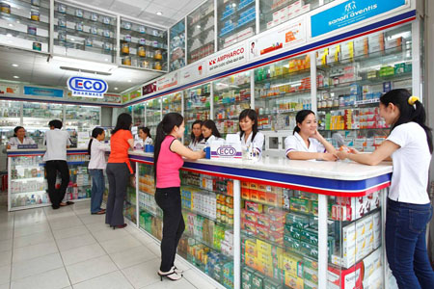
I. Giới thiệu bài toán
Khách hàng đã đến là ai?
Thông tin của họ là gì?
Bài toán:
Tự động xác nhận và hiển thị thông những khách hàng đã đến cửa hàng thông qua phân tích hệ thống camera giám sát.
Từ đó cửa hàng sẽ:
Phân công các nhân viên liên quan đến để hỗ trợ khách hàng.
Cập nhật lịch sử giao dịch của khách hàng.
Hình 1. Khách hàng đến mua sắm tại cửa hàng

Slide 4
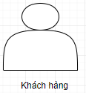
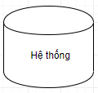
I. Giới thiệu bài toán
Input:
Video từ camera giám sát.
Hình ảnh khách hàng từ CSDL.
Dữ liệu giao dịch khách hàng.
Output:
- Danh tính khách hàng.
- Lịch sử giao dịch.
- Xu hướng sản phẩm quan tâm.
- Nhân viên hỗ trợ.
Dữ liệu
khách hàng
Xử lý thông tin
khách hàng
Thông tin, dữ liệu mua sắm
Nhân viên
hỗ trợ
Dữ liệu ảnh khách hàng
Hình 2. Hình vẽ minh họa hệ thống

Slide 5
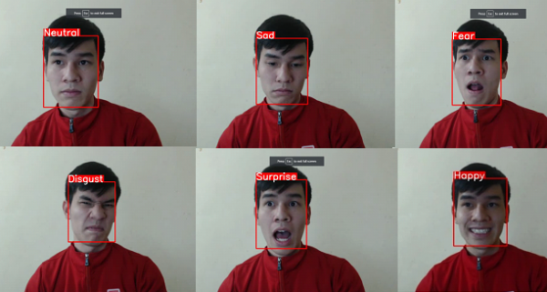
II. Hệ thống tương tự
Hệ thống nhận dạng khuôn mặt BKFace[1]:
Ưu điểm:
+ Phát hiện khuôn mặt, đưa ra các nhận định về độ tuổi, giới tính, cảm xúc.
+ Xác thực khuôn mặt.
Nhược điểm:
+ Dữ liệu khách hàng chưa được lưu trữ và đồng bộ lên máy chủ.
+ Không hiển thị thông tin khách hàng nếu nhận diện được nhiều.
Hình 3. Mô tả hệ thống BKFace
[1]: http://vietnamnet.vn/vn/giao-duc/guong-mat-tre/he-thong-nhan-dang-khuon-mat-bkface-418248.html

Slide 6
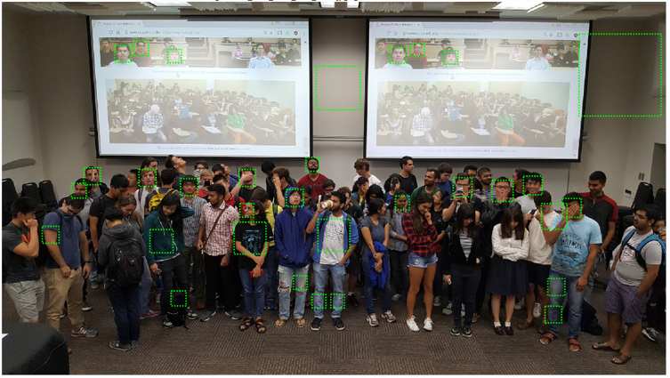
Yếu tố ảnh hưởng nhận diện khuôn mặt
Ánh sáng
Cự ly đối tượng
Nhận diện
Cảm xúc khuôn mặt
Tư thế đứng
Hình 4. Trường hợp khó nhận diện khuôn mặt

Slide 7
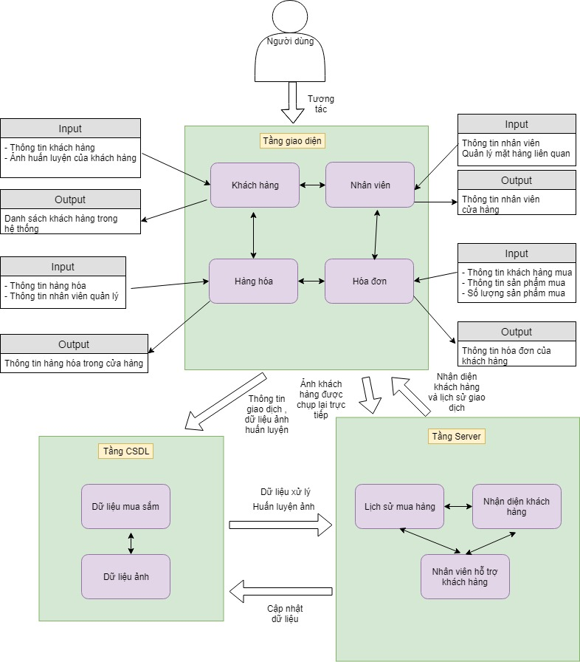
III. Giới thiệu hệ thống
phát triển trong KLTN
Mô hình tổng quan
của hệ thống
Hình 5. Mô hình tổng quan hệ thống

Slide 8
Một số thuật toán nhận diện khuôn mặt
OpenCV đã được hỗ trợ với lớp FaceRecognizer để có thể nhận diện khuôn mặt, vì vậy chúng ta có thể bắt đầu sử dụng các thuật toán để có thể nhận diện khuôn mặt.
- Hiện nay, một số thuật toán nhận diện khuôn mặt đã được hỗ trợ và hoàn thiện có thể kể đến như:
+ Eigenfaces.
+ Fisherfaces.
+ Local Binary Patterns Histograms.

Slide 9
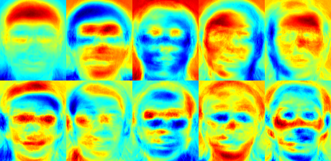
Một số thuật toán nhận diện khuôn mặt
1, EigenFaces Recognizer
Không phải tất cả các bộ phận của mặt đều quan trọng và hữu ích như nhau
Các bước thực hiện thuật toán EigenFaces:
+ Chiếu tất cả các mẫu huấn luyện vào không gian con PCA(Principal Component Analysis).
+ Chiếu hình ảnh truy vấn vào không gian con PCA.
+ Tìm dữ liệu gần nhất với các hình ảnh được huấn luyện và hình ảnh truy vấn.
Hình 6. Thành phần chỉnh trích ra từ một khuôn mặt

Slide 10
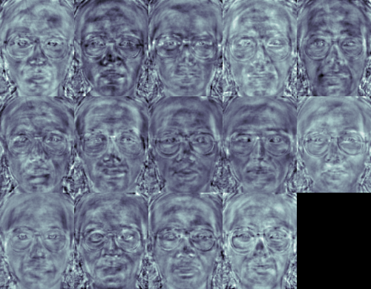
Một số thuật toán nhận diện khuôn mặt
2, FisherFaces Recognizer
Cải tiến của thuật toán EigenFaces Recognizer.
Tổng thể các khuôn mặt của những người sử dụng cùng một lúc và tìm ra các thành phần chính và quan trọng nhất ra để phân biệt
Nhược điểm:
+ Hình ảnh có những thay đổi về sự sắc nét (như thay đổi ánh sáng) dẫn đến ảnh hưởng hình ảnh nhận diện.
Hình 7. Tổng thể các khuôn mặt

Slide 11
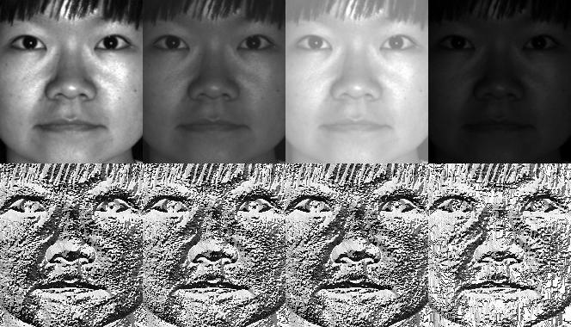
Một số thuật toán nhận diện khuôn mặt
3, Local Binary Patterns Histograms (LBPH) Face Recognizer
Không bị ảnh hưởng bởi ánh sáng.
Cấu trúc cục bộ của một hình ảnh, so sánh mỗi pixel ảnh với các điểm ảnh lân cận của nó
Mỗi pixel sẽ được biểu hiện thành một chuỗi nhị phân, giống như 11001111
-> 8 pixel sẽ có 2^8 kết hợp.
Hình 8. Khuôn mặt sử dụng thuật toán LBPH

Slide 12
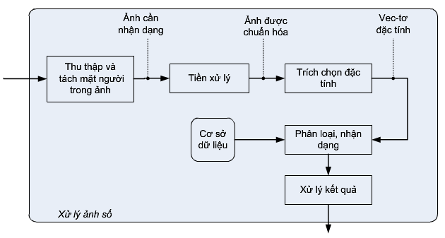

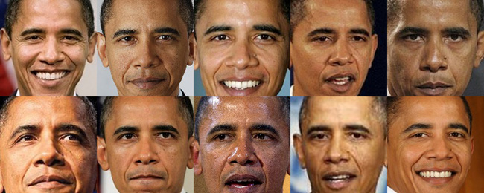
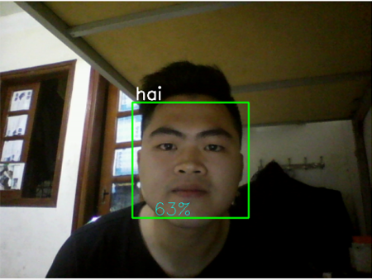
Quy trình nhận diện trong OpenCV
Hình 9. Quy trình nhận diện khuôn mặt

Slide 13


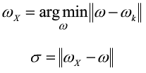
IV. Đánh giá hệ thống
Thuật toán độ đo Euclid dùng để thực nghiệm
Đầu vào: Vec-tơ đặc tính của ảnh chứa đối tượng cần nhận dạng.
Đầu ra: Trả lời đối tượng “đã được nhận biết” hay “chưa được biết”.
Tập ảnh học lần lượt được chiếu vào không gian Eigenface.
Vec tơ đặc tính của các ảnh học lần lượt là:
Ảnh chứa đối tượng cần nhận dạng chiếu vào không gian eigenface ta được vec tơ đặc tính
- Nếu đối tượng đã được biết đến, là người trong cơ sở dữ liệu học.
- Nếu đối tượng chưa được biết đến.
Notes:
Bộ mẫu test được chụp trực tiếp từ camera với 120 ảnh cho 6 người, mỗi người 20 ảnh. Với bộ dữ liệu này, kết quả sẽ đưa ra 3 người trong ảnh học gần nhất với người dùng. Qua khảo sát, ngưỡng nhận dạng dạng sử dụng cho bộ 2 là 100.
Mỗi người được cho học 5 ảnh. Kết quả nhận dạng như sau:
- Kiểm tra đầu vào là các ảnh học: Số ảnh 30, nhận dạng đúng: 30, tỉ lệ 100%.
- Kiểm tra với các ảnh khác: số ảnh: 90, nhận dạng đúng 82, tỉ lệ 91,11%.

Slide 14
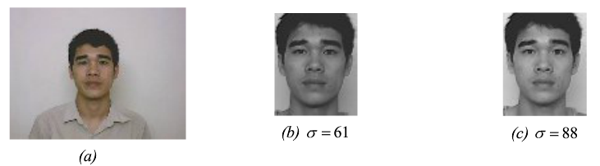
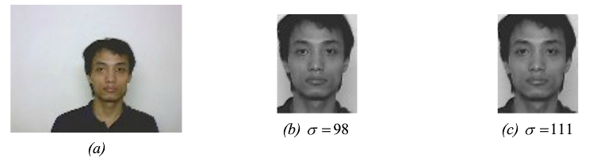
IV. Đánh giá hệ thống
- Bộ mẫu test được chụp trực tiếp từ camera với 120 ảnh cho 6 người.
- Mỗi người được cho học 20 ảnh. Kết quả nhận dạng như sau:
+ Kiểm tra đầu vào là các ảnh học: Số ảnh 20, nhận dạng đúng: 17, tỉ lệ 85%.
+ Kiểm tra với các ảnh khác: số ảnh: 100, nhận dạng đúng 86, tỉ lệ 86%.
Hình 10: Trường hợp “dễ nhận dạng”
ảnh cần nhận dạng,
b,c- 2 ảnh gần nhất với đối tượng và các giá trị nhận dạng tương ứng.
Hình 11: Trường hợp: “khó nhận dạng”
Ảnh cần được nhận dạng
b,c- Ảnh gần nhất với đối tượng và các giá trị nhận dạng tương ứng.

Slide 15
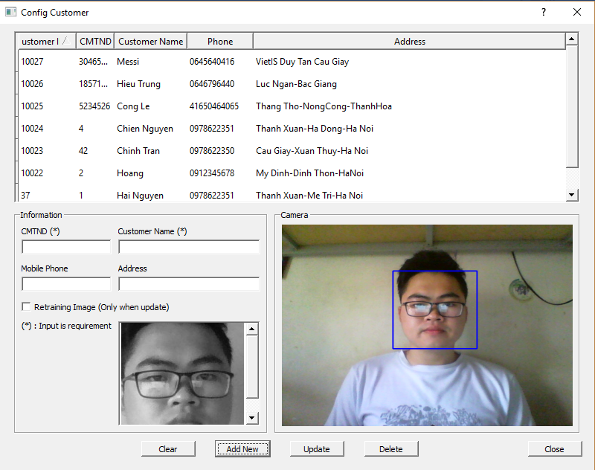
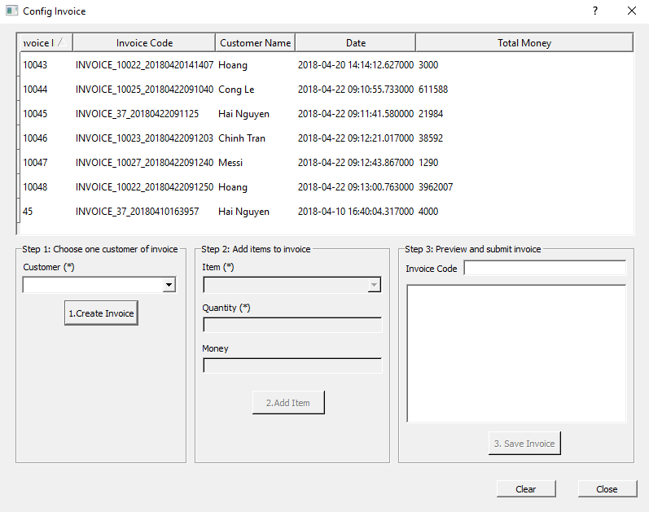
Một số hình ảnh demo hệ thống
Hình 12. Xử lý dữ liệu khách hàng
Hình 13. Hóa đơn mua sắm

Slide 16
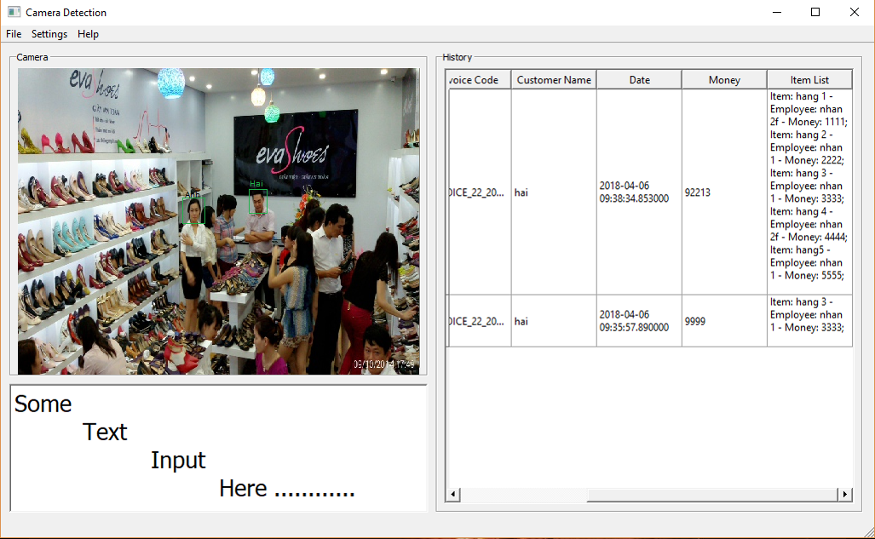
Một số hình ảnh demo hệ thống
Hình 14.
Màn hình
giao diện

Slide 17
V. Kết luận và hướng phát triển
Nghiên cứu về OpenCV, các thuật toán, các đặc điểm của OpenCV và ứng dụng OpenCV trong thực tế.
Phân tích, thiết kế hệ thống xác nhận khuôn mặt người dùng và xử lý ảnh số.
Kết quả
thu được
Hỗ trợ cửa hàng xử lý thông tin khách hàng và dữ liệu mua sắm.
Tiến hành thử nghiệm các ảnh số vào nhận diện khuôn mặt.
Xử lý dữ liệu ảnh số và phân tích các thuật toán ứng dụng xử lý ảnh số.

Slide 18
V. Kết luận và hướng phát triển
Xây dựng và phát triển về giao diện người dùng sao cho thân thiện và dễ sử dụng hơn.
Nghiên cứu về giải pháp tăng tốc độ xử lý ảnh số, cũng như độ chính xác khi nhận diện ảnh số.
Hướng phát triển
Tối ưu dữ liệu để có thể có các phiên bản cài đặt nhẹ hơn.
Hỗ trợ trên nhiều nền tảng hệ thống hơn.
Nghiên cứu các vấn đề an toàn bảo mật dữ liệu người dùng..

Slide 19

Chân thành cảm ơn thầy cô và
các bạn đã lắng nghe!

Slide 20
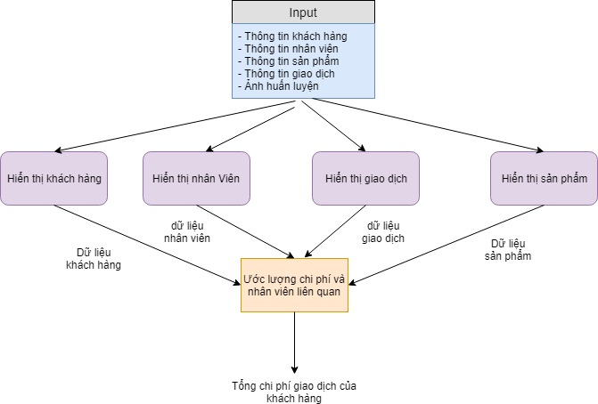
Phụ lục 1
Hình 8. Tổng quan tầng giao diện

Slide 21
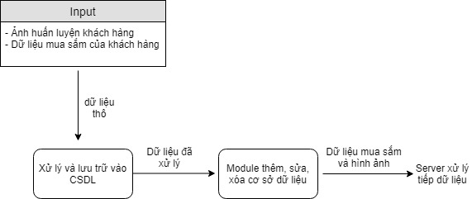
Phụ lục 2
Hình 9. Tổng quan tầng cơ sở dữ liệu

Slide 22
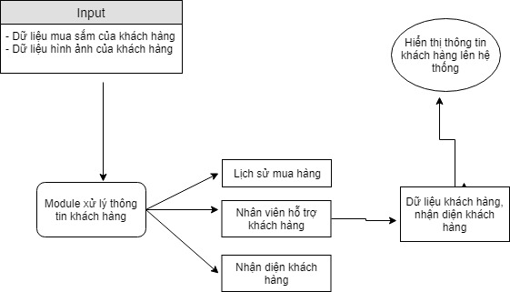
Phụ lục 3
Hình 10. Tổng quan tầng máy chủ

